Slide 1
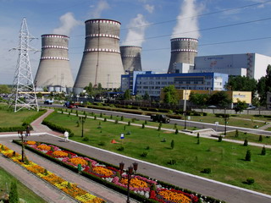
Розвиток ядерної
Енергетики в
Україні

Slide 2
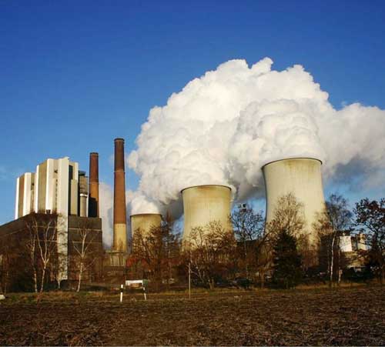
Ядерна енергетика — область науки і техніки, що розробляє методи і засоби перетворення ядерної енергії в електричну і теплову.

Slide 3
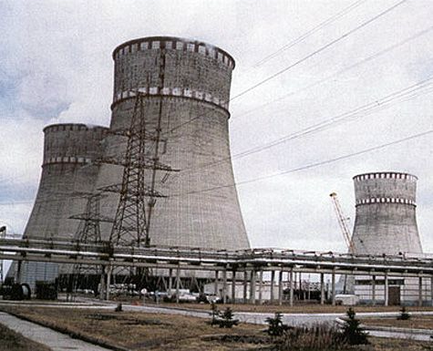
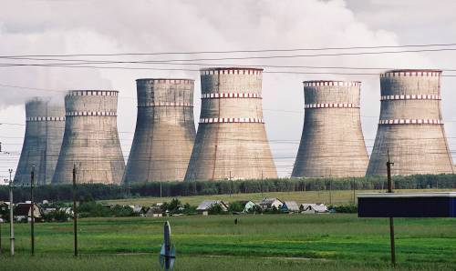
Основа ядерної енергетики — атомні електростанції

Slide 4
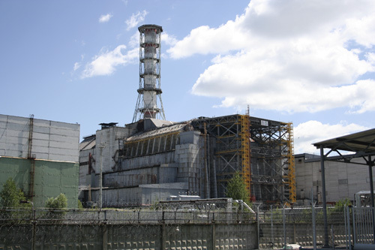
АЕС економічно вигідніше звичайних теплових станцій, а при правильній експлуатації це ще й практично чисте джерело енергії.

Slide 5
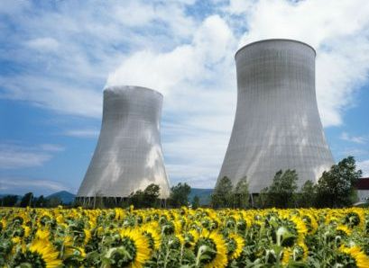
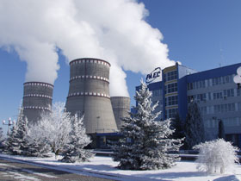
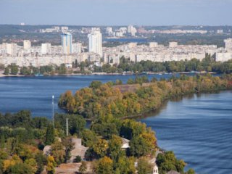
Хмельницька АЕС
Запорізька АЕС
Київська АЕС

Slide 6
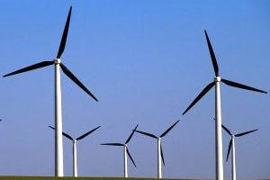
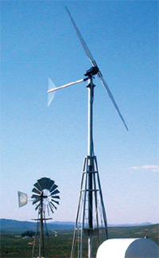
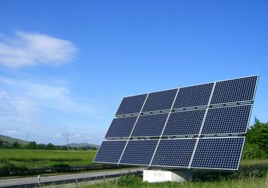
Так звані "альтернативні" джерела енергії – вітряки, сонячні батареї і інші – поки що не досить ефективні і не здатні забезпечувати електрикою великі підприємства чи міста.

Slide 7
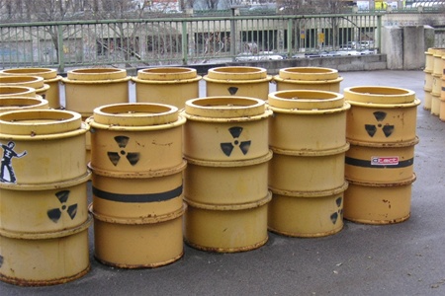
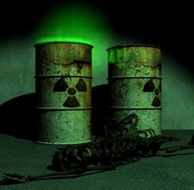
Звичайно, не можна назвати АЕС абсолютно кращим джерелом енергії, адже існують проблеми, такі як поховання ядерних відходів і небезпечні наслідки аварій.

Slide 8
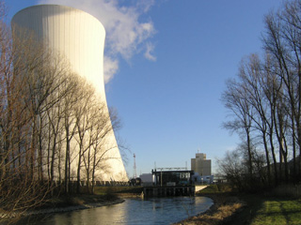
Отже, атомна енергетика приносить як багато користі так і багато шкоди людям та навколишньому середовищу.

Slide 9
Над проектом працювла
Алєксєєа
Анна

Slide 10
Дякую за увагу

